Slide 1

GDDX 大数据中级班
实时采集Flume
主讲：Cloudy
Notes:
http://www.csdn.net/article/2015-04-03/2824407

Slide 2

Flume 功能
Flume is a distributed, reliable, and available service for efficiently collecting, aggregating, and moving large amounts of log data.
It has a simple and flexible architecture based on streaming data flows. It is robust（健壮） and fault tolerant （容错）with tunable reliability mechanisms and many failover and recovery mechanisms.
It uses a simple extensible data model that allows for online analytic application.

Slide 3
Flume 功能
Flume是一个分布式的，可靠的，可用的，非常有效率的对大数据量的数据进行实时收集、聚集、移动信息的服务。Java语言编写，Flume仅仅运行在linux环境下。
它是一个基于流式的数据的非常简单的（就写一个配置文件就可以）、灵活的架构，它也是一个健壮的、容错的。它的简单表现为：写个source、channel、sink，之后一条命令就能操作成功了。

Slide 4
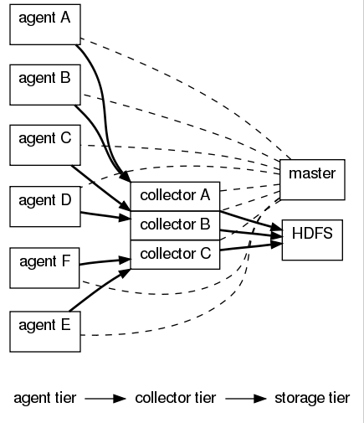
Flume NG和OG的关系和区别
Flume OG:Flume original generation 即Flume 0.9.x版本
Flume NG:Flume next generation ，即Flume 1.x版本
对于Flume OG ,可以说他是一个分布式日志收集系统，有Mater概念，依赖于zookeeper，架构图如下：
而对于Flume NG（简称Flume），它摒弃了Master和zookeeper，collector也没有了，web配置台也没有了，只剩下agent(source，sink和channel)，完全由一个分布式系统变成了传输工具。
OG已经淘汰，目前都是用轻量级的NG。

Slide 5
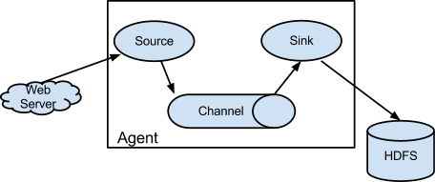
Flume NG架构图
Source：对接数据源。文件源。

Slide 6
Flume的简单架构
web系统产生的数据（文件）
HDFS
source
sink
channel

Slide 7
Apache Flume
Flume-ng只有一个角色的节点：agent的角色，agent有source、channel、sink组成。
角色 | 简介
Source | Source用于采集数据，Source是产生数据流的地方，同时Source会将产生的数据流传输到Channel
Channel | 连接 sources 和 sinks ，这个有点像一个队列。
Sink | 从Channel收集数据，将数据写到目标源，可以是下一个Source也可以是HDFS或者HBase。

Slide 8
Events
Event是Flume数据传输的基本单元
Flume以事件的形式将数据从源头传送到最终的目的地
Event由可选的header和载有数据的一个byte array构成
载有的数据对flume是不透明的
Header是容纳了key-value字符串对的无序集合，key在集合内是唯一的。
Header可以在上下文路由中使用扩展

Slide 9
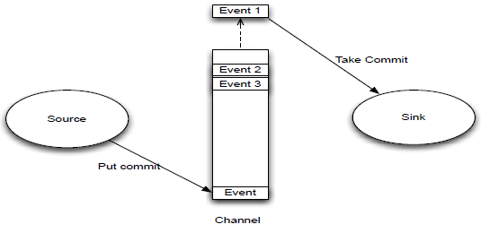

Channel/Event/Sink
source监控数据源，将数据拿到，封装在一个event当中，并put/commit到chennel当中，chennel是一个队列，队列的优点是先进先出，放好后尾部一个个event出来，sink主动去从chennel当中去拉数据，sink再把数据写到某个地方，比如HDFS上面去。

Slide 10
Flume 安装部署—tar包方式，选
下载Flume，以CDH5.3.6版本为例
Apache 版本下载地址：
http://archive.apache.org/dist/flume/
CDH 5.3.6下载地址:
http://archive.cloudera.com/cdh5/cdh/5/flume-ng-1.5.0-cdh5.3.6.tar.gz
官方文档
http://archive.cloudera.com/cdh5/cdh/5/flume-ng-1.5.0-cdh5.3.6/FlumeUserGuide.html

Slide 11
Flume 安装部署
解压配置
第一步、安装解压
第二步、配置JAVA_HOME
进入Flume解压目录，其中conf为配置文件目录，编辑flume-env.sh文件，配置JDK安装目录。

Slide 12
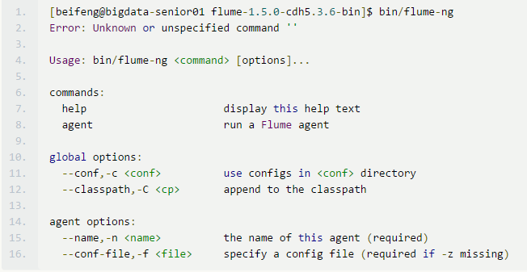
Flume 安装部署
第三步、flume-ng命令使用
Flume使用安装目录下bin/flume-ng进行执行程序，实时抽取数据，查看flume-ng使用：

Slide 13
Flume 安装部署
使用案例如下：
其中参数说明：
-c或--conf 后面跟配置目录
-f或—-conf-file 后面跟具体的配置文件
-n或—-name 指定Agent的名称

Slide 14
Starting an agent
Flume Agent的配置被存储在一个本地配置文件,这是一个根据java属性文件格式的文本文件，在这个配置文件中，包括了对source、sink、channel的属性配置，和其相关联形成数据流的配置。
案例功能描述：
Flume Agent实时监控端口，收集数据，将其以日志的形式打印在控制台。

Slide 15
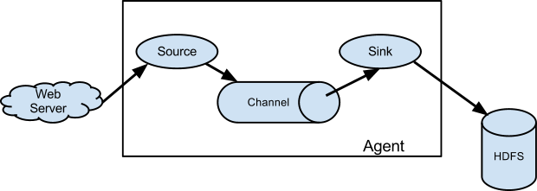
Flume Agent
Flume的开发就是编写配置文件，说白了就说Agent中Source、Channel和Sink的类型及属性。

Slide 16
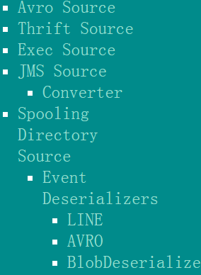
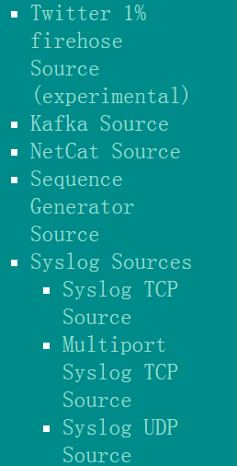
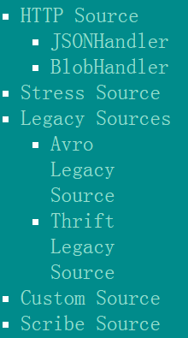
Flume之Sources
http://flume.apache.org/FlumeUserGuide.html#flume-sources

Slide 17
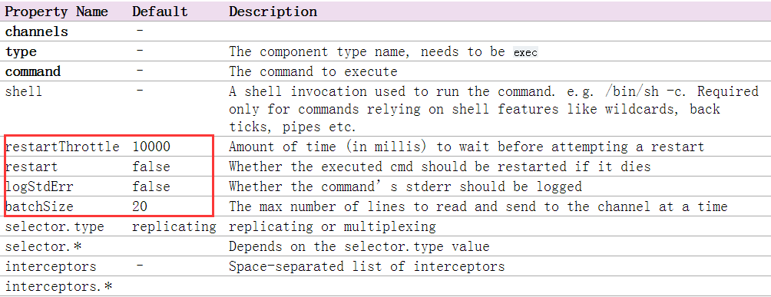
Exec Source

Slide 18
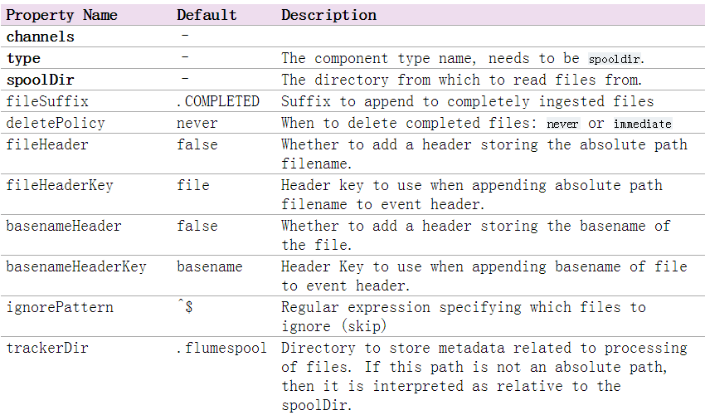
Spooling Directory Source

Slide 19
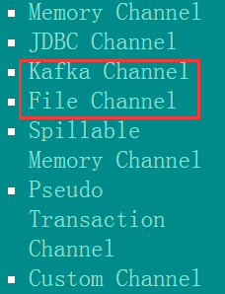
Flume之Channels
http://flume.apache.org/FlumeUserGuide.html#flume-channels

Slide 20
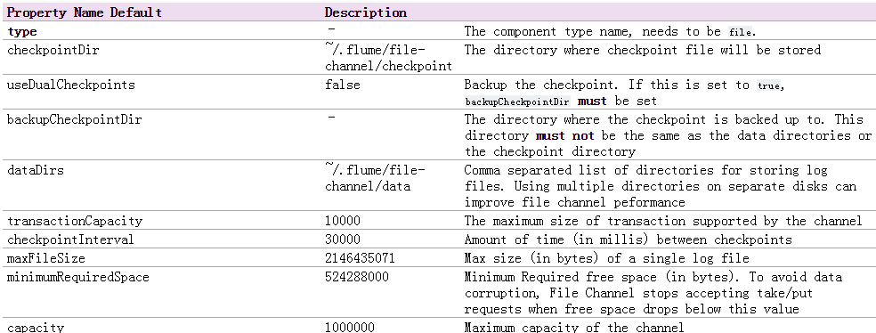
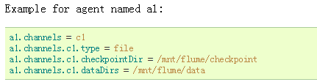
File Channel

Slide 21
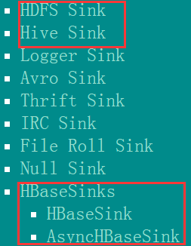
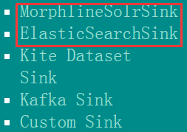
Flume之Sinks
http://flume.apache.org/FlumeUserGuide.html#flume-sinks

Slide 22
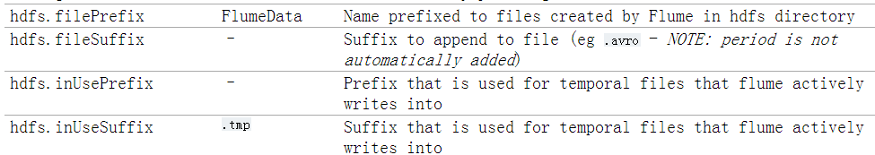
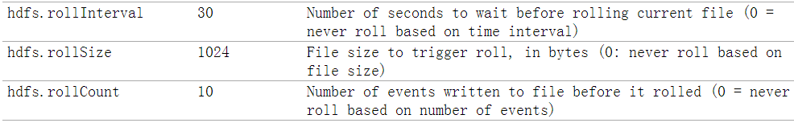
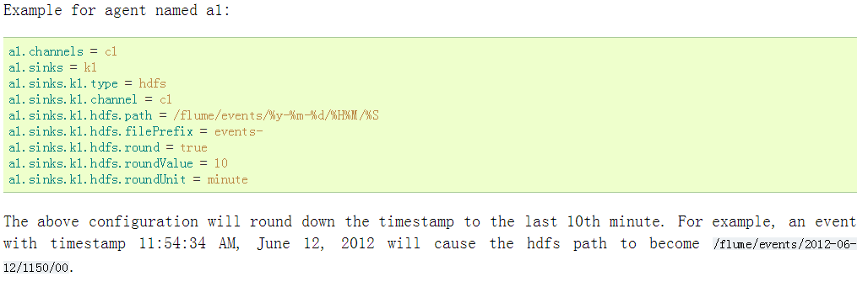
HDFS Sink

Slide 23
案例分析：实时收集数据至HDFS
实时监控某个日志文件，将数据收集存储到HDFS上。此案例使用EXEC Source，实时监控文件数据，使用Memory Channel缓存数据，使用HDFS Sink写入数据。
此案例实时监控Hive日志文件，放到HDFS目录中。
conf文件热部署（修改后不需要重启服务）

Slide 24
HDFS Sink思考练习
从上述运行的案例中，可以看到以下几个问题：
会产生很多很多小的HDFS文件，这肯定在企业使用中是不行的，HDFS要求的是，存储的文件越大越好，至少文件是128MB（也就是一个Block大小）是最好的，如何设置Flume中HDFS Sink呢？
前面我们已经学习了Hive在企业中的应用，通常使用分区表，比如某日志表，按照日期、小时分区呢，如何配置Flume中HDFS Sink呢？

Slide 25
企业大数据仓库之数据收集架构
Linux
Server-01
Server-02
Server-03
Server-04
Flume
Flume
Flume
Flume
HDFS
通常是Flume —— kafka——HDFS

Slide 26
监控目录实时抽取数据
需求说明
监控某个目录，不采集*.tmp结尾的文件。
采集过的文件会被Flume rename为.completed结尾。
业务分析
Source选择【Sqooling Directory source】，这个source会监控spooling directory下的新文件，并且当新文件出现解析event，上传数据到目标地。当这个文件在channel中被完全读取后，便会被重命名表示完成。
使用FileChannel，将Source获取的数据缓存到本地文件系统，要比MemoryChannel更加安全。

Slide 27
案例问题解析
1、sink的useLocalTimeStamp 是本地时间，如何用文件名中的日期、小时？
通常实际场景中，数据文件是按小时或10分钟产生的，以按小时为例，文件名如 2015120111。
用数据本身的日期和小时写到对应的分区才是合理的，否则出现数据延迟时就会写错分区。
2、如果Flume直接写HDFS的话，小文件问题是否可以避免，如无法避免可以如何解救？
步1：实时写HDFS，添加到hive分区表1（alter table add partition ...）。
步2：从表1 insert ..select 到表2 。

Slide 28
总结
实时收集文件框架有很多，但是其中Flume使用最广泛，主要由于其架构设计和使用简单清晰明了，又支持Hadoop存储。
Flume是针对日志文件数据进行实时收集的框架，一个程序其实就是一个Flume Agent，包含三个部分Source、Channel及Sink。
在企业中针对实时分析统计要求高，通常使用Flume进行实时收集文件数据，再给Kafka类似的消息队列框架进行缓存，Spark Streaming或Storm进行消费并实时计算。

Slide 29
THANK YOU

